Slide 1

Xin Tong Fang R.(Kel. 1)
Fajar Muhammad Hamka - 2440113616 Naufal Bambang Nugraha - 2440056575 Alexander Yoga Setiawan - 2440076002 Fadhlan Firdaus - 2440045590 Jonathan Audris – 2440069054 Alex P. - 2440029284 Albertus - 2440029271

Slide 2
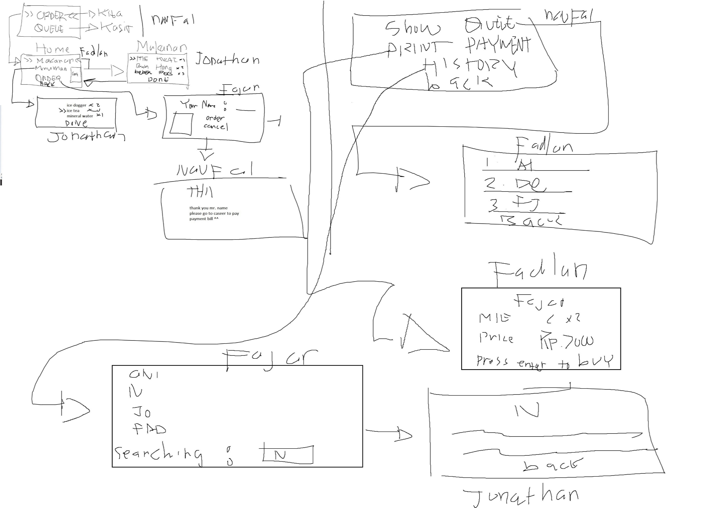
Brainstorming

Slide 3
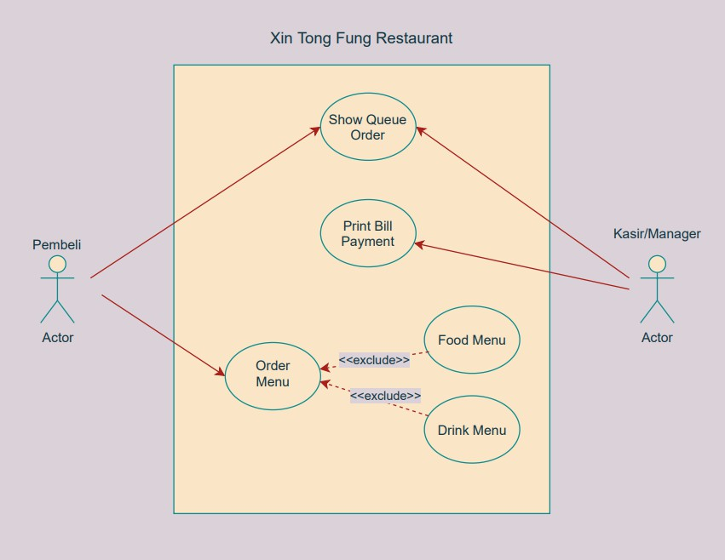
Use Case

Slide 4
WIREFRAME
Setelah slide ini akan ada wireframe UX tiap halaman console

Slide 5
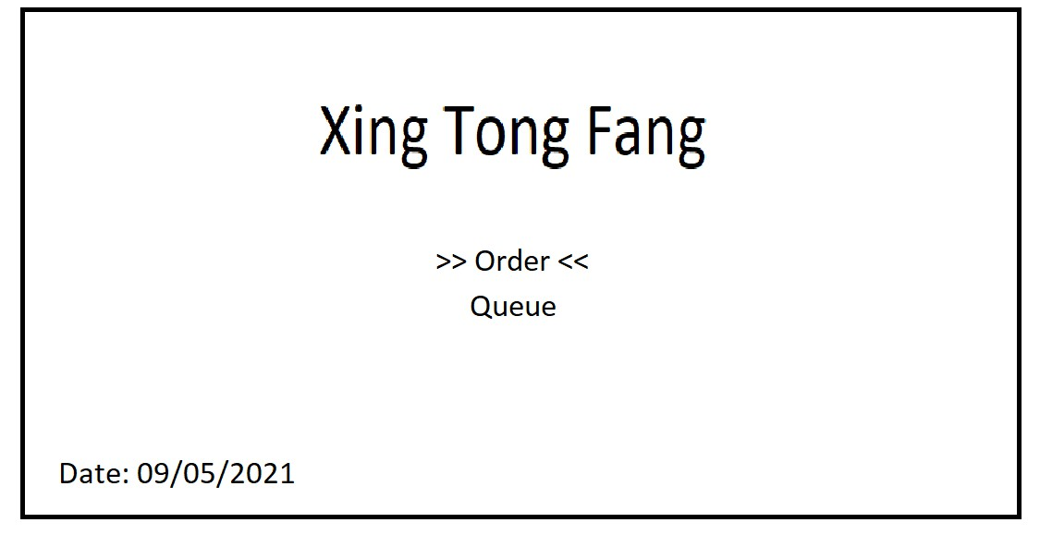
Home Page
- Order : Fitur Untuk Ordering Makanan atau Minuman Di Restaurant - Queue : Fitur Untuk melihat antrian dan history pembelanjaan

Slide 6
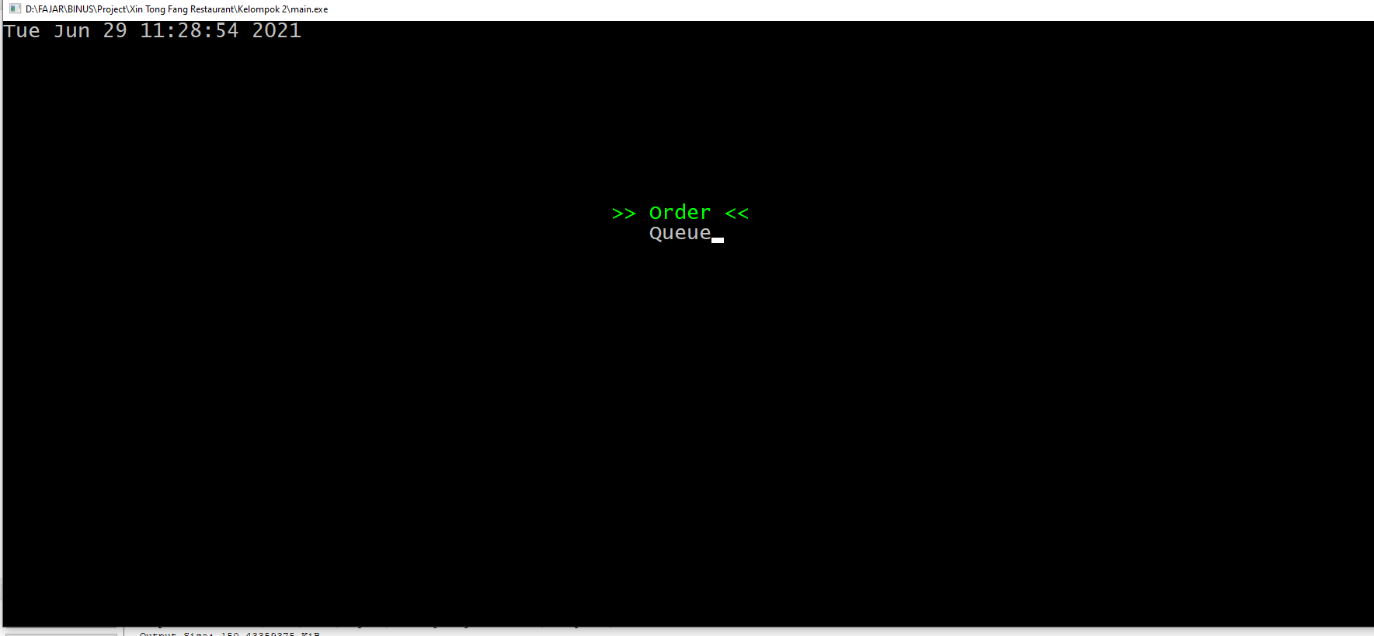
Implementasi

Slide 7
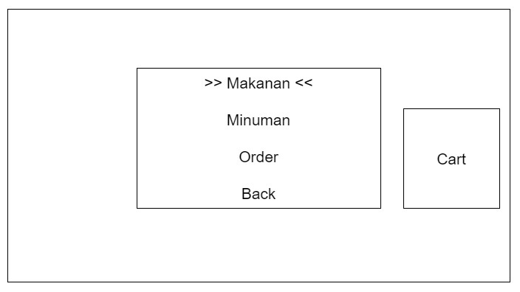
Order Page
- Makanan : Fitur untuk memesan makanan - Minuman : Fitur untuk memesan minuman - Order : Fitur untuk order - Back : Fitur untuk membatalkan pesanan - Cart : Bisa melihat hasil order

Slide 8
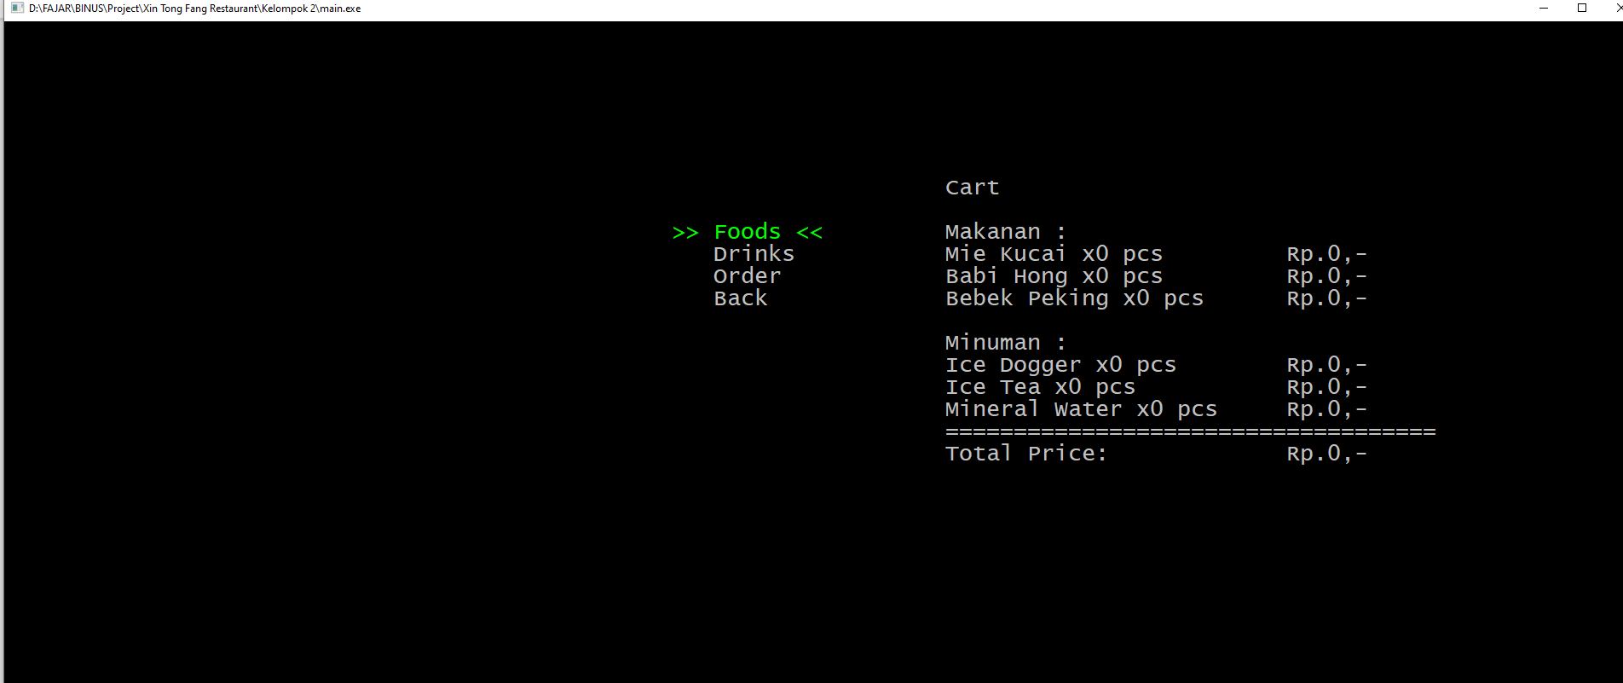
Implementasi

Slide 9
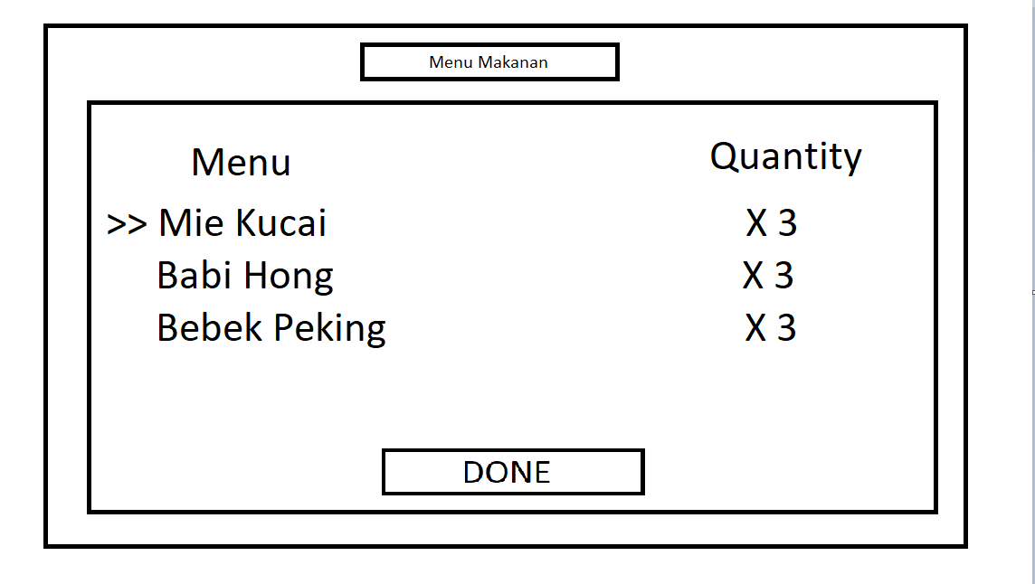
Food Page
Ini adalah bentuk dari fitur Makanan, kami menyebutnya Food Page Untuk menambah pesanan bisa menggunakan arrow kanan, untuk mengurangi menggunakan arrow kiri, di codingan kita tambahin harga tiap makanannya.

Slide 10
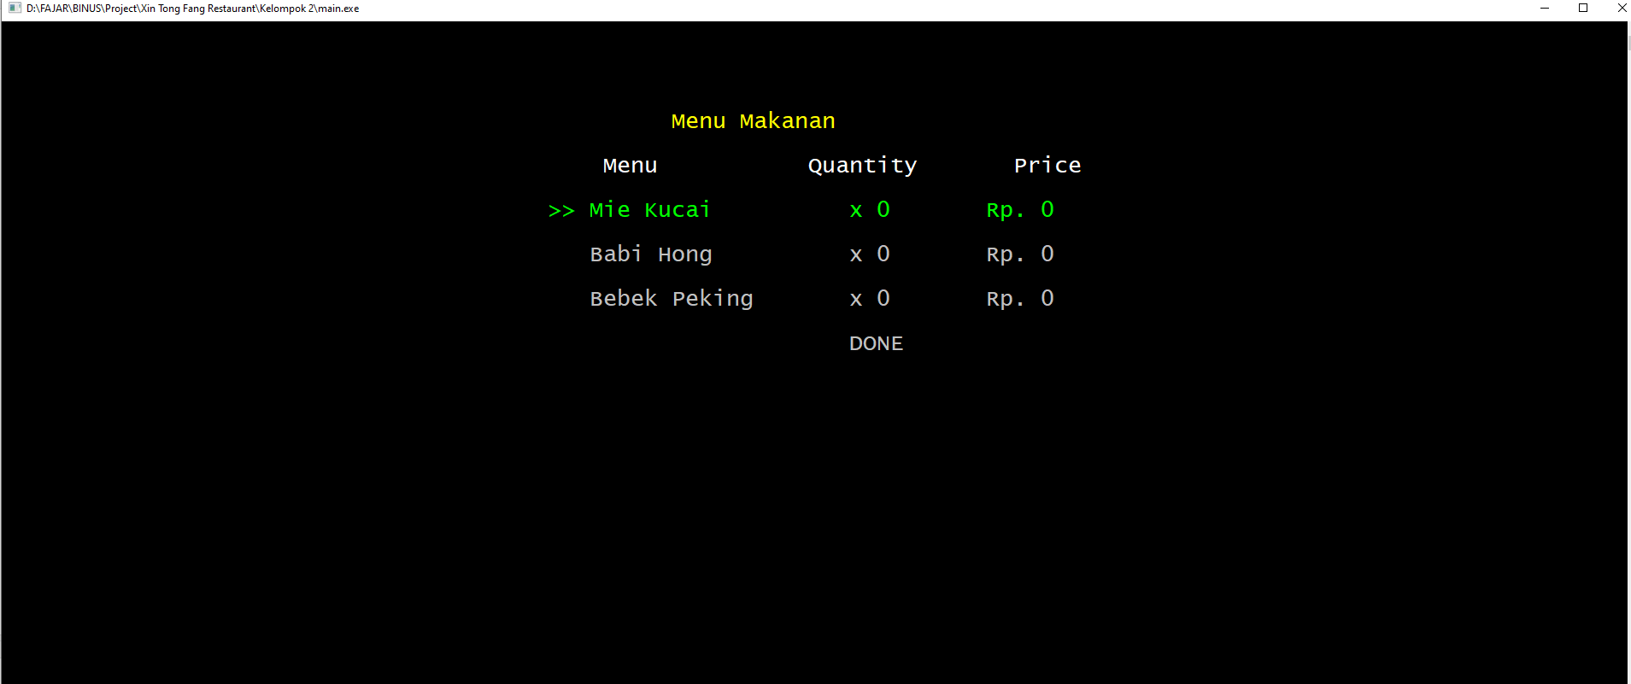
Implementasi

Slide 11
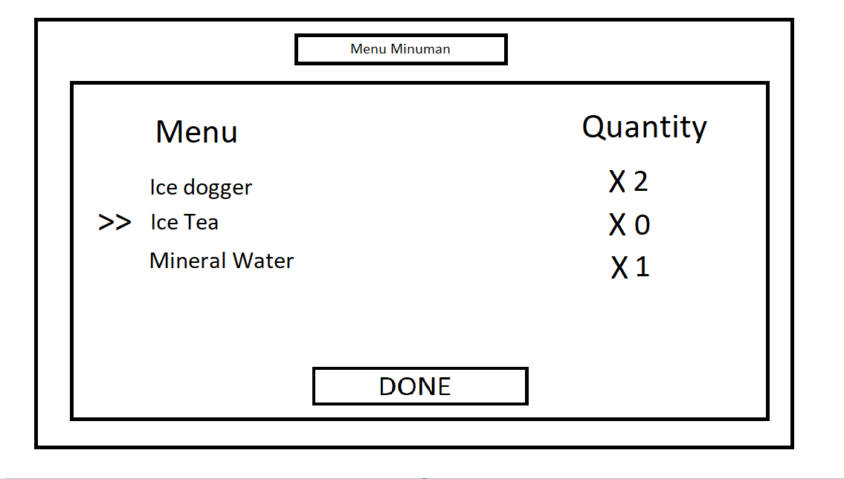
Drink Page
Ini adalah bentuk dari fitur Minuman, kami menyebutnya Drink Page. Untuk menambah pesanan bisa menggunakan arrow kanan, untuk mengurangi menggunakan arrow kiri, di codingan kita tambahin harga tiap minumannya.

Slide 12
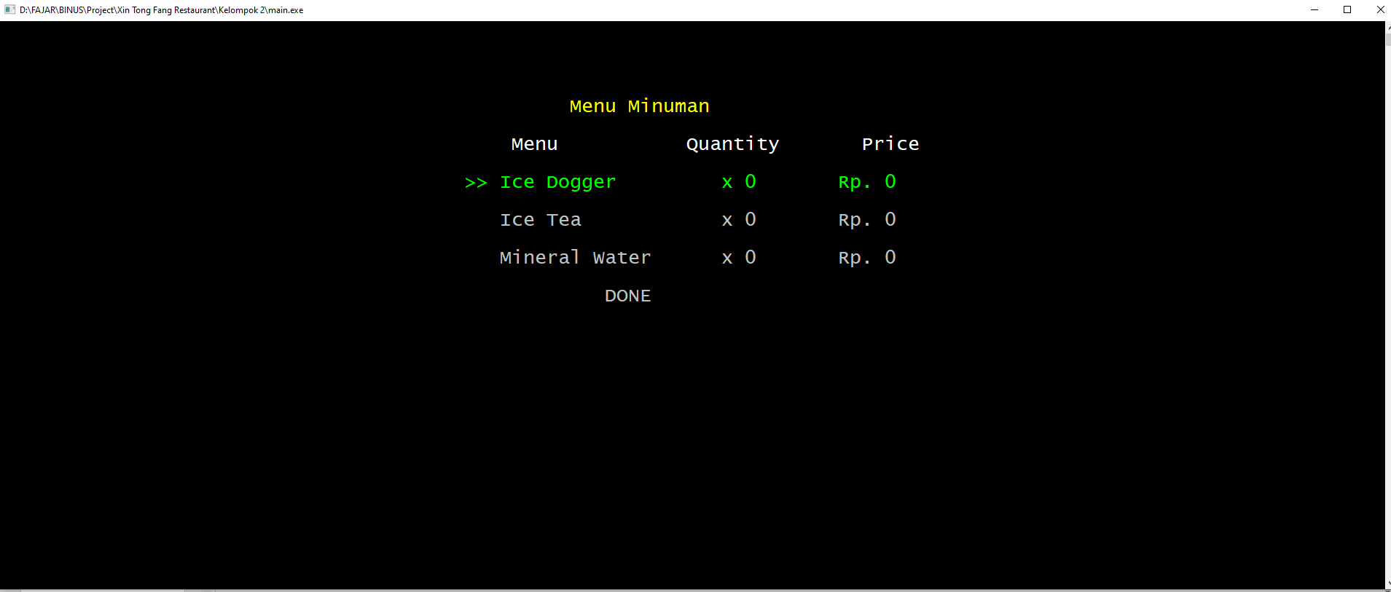
Implementasi

Slide 13
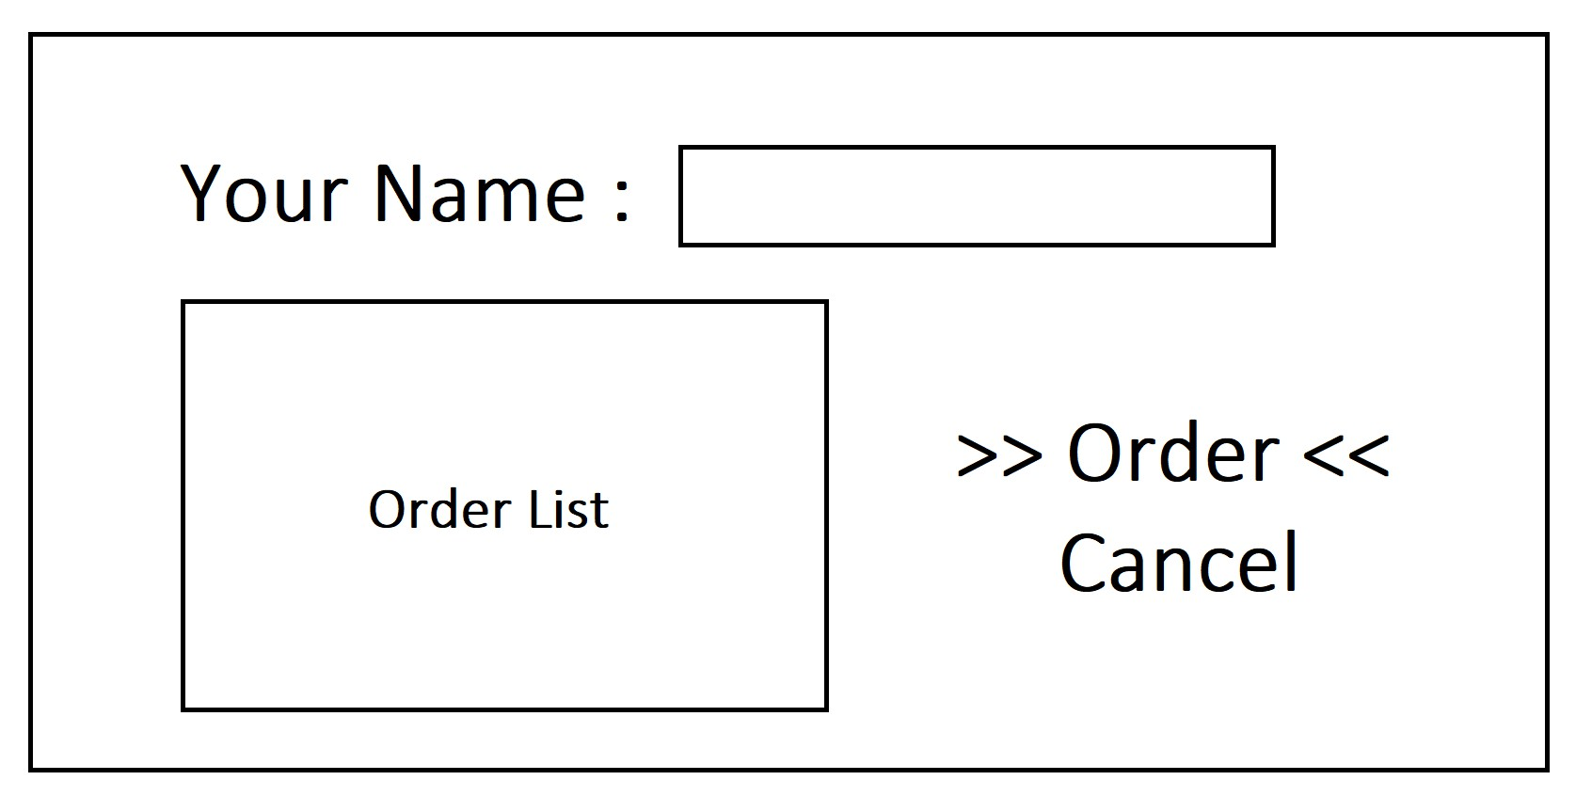
Final Order Page
- Order : Fitur untuk menyelesaikan orderan. - Cancel : Fitur untuk membatalkan pesanan - Order list : Untuk melihat orderan dan harga (ada total)

Slide 14
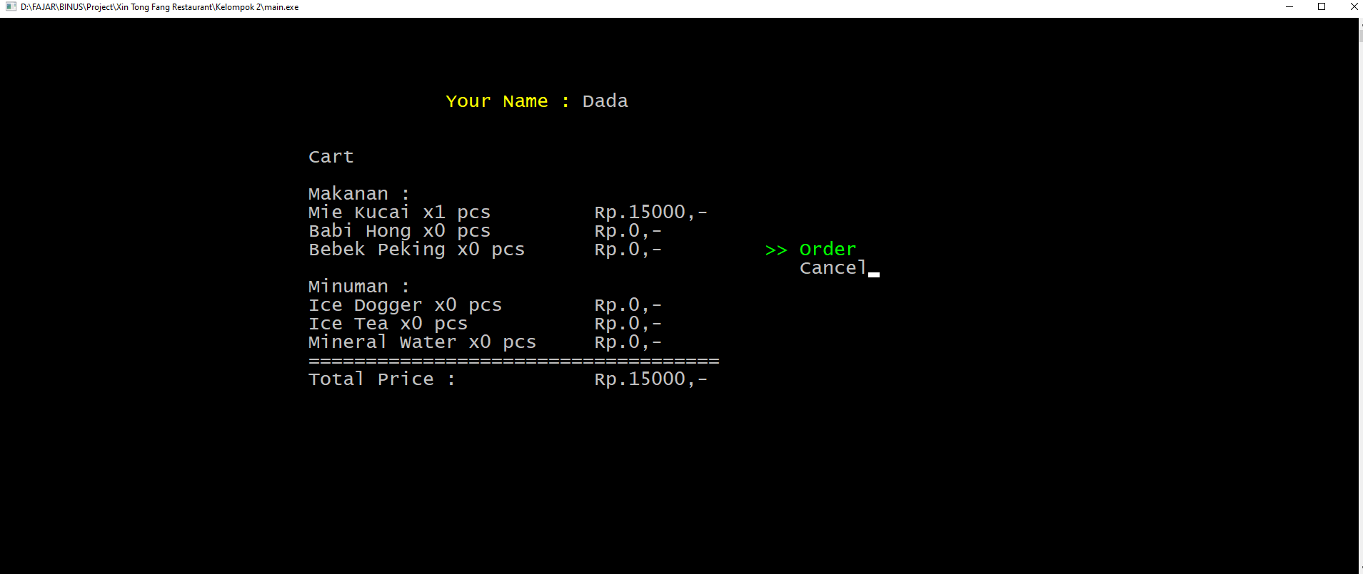
Implementasi

Slide 15
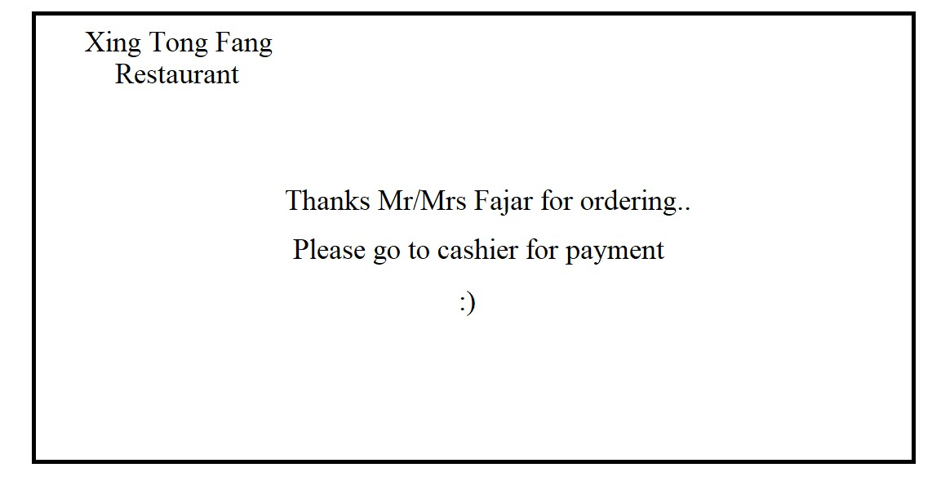
After Final Order Page
Setelah order, maka orderan akan masuk ke Queue. Lalu pemesan diharuskan menuju kasir untuk membayar.

Slide 16
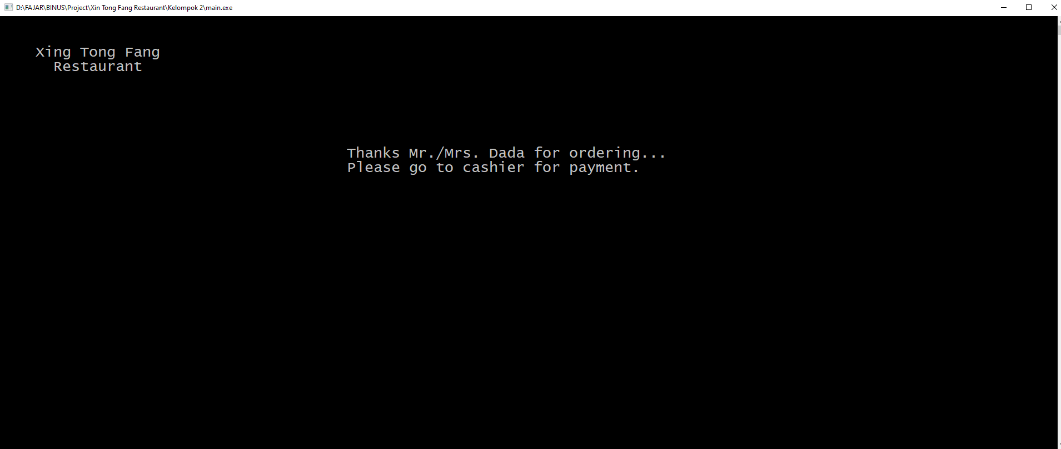
Implementasi

Slide 17
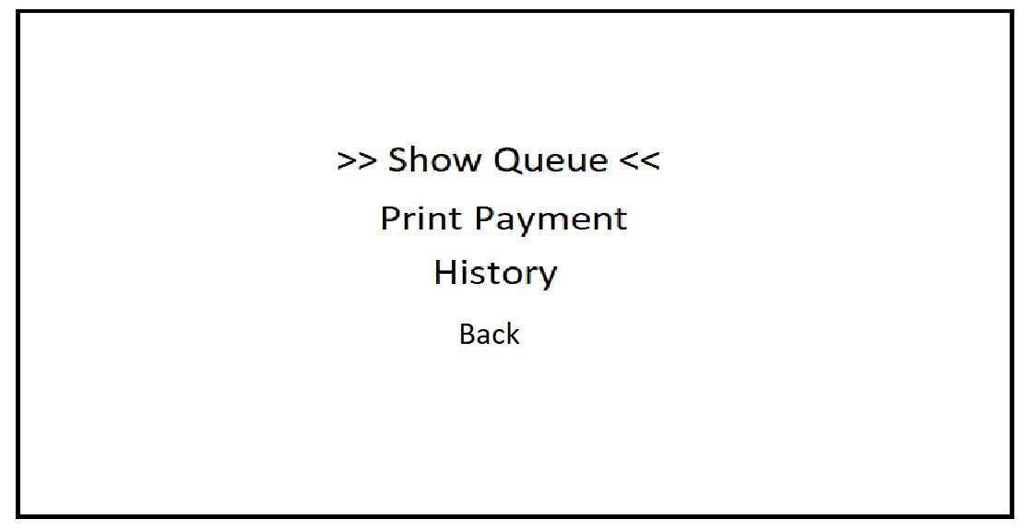
Queue Page
Ini adalah Halaman Apabila kita memilih Queue - Show Queue : Untuk melihat antrian - Print Payment : Fitur ini untuk pembayaran kasir , Fitur ini hanya dikhususkan untuk kasir karena ada login terlebih dahulu. - History : Fitur ini untuk melihat history per hari dan semuanya - Back : Fitur ini untuk membatalkan

Slide 18
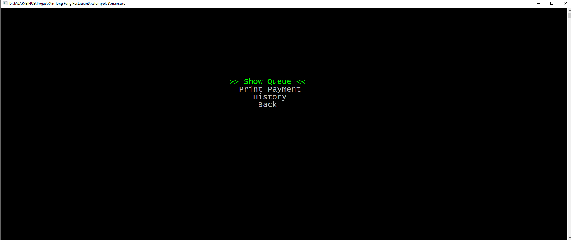
Implementasi

Slide 19
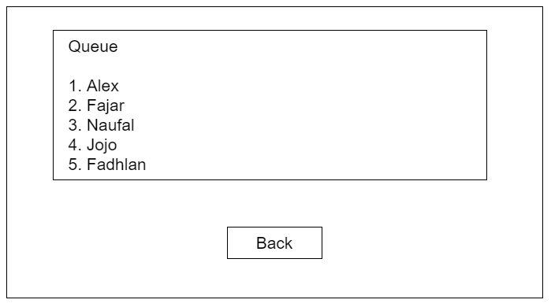
Show Queue Page
Ini adalah tampilan queue apabila kita memilih fitur ini. Nama yang ada di Queue ini adalah nama ketika setelah kita selesai order tetapi belum bayar.

Slide 20
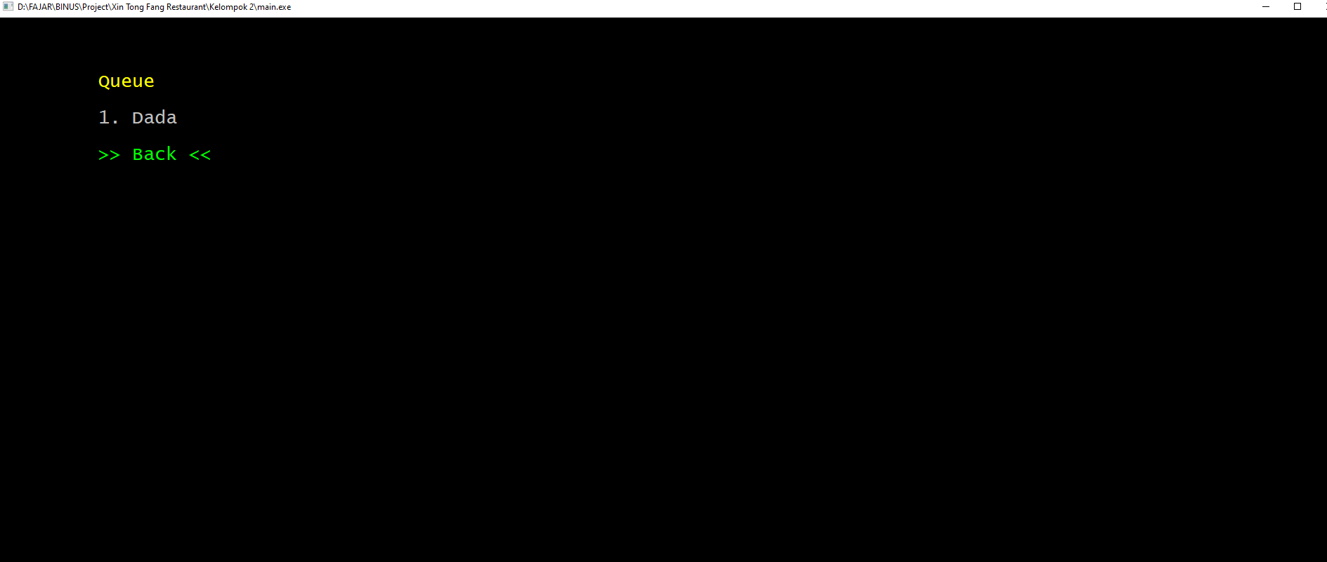
Implementasi

Slide 21
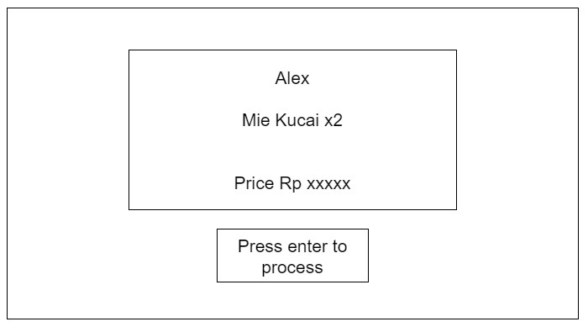
Process Queue Page
Ini adalah fitur untuk proses orderan. Fitur ini akan digunakan kasir, sebelum masuk sini akan ada login terlebih dahulu. Dan setelah proses akan masuk history (Menggunakan file handling).

Slide 22
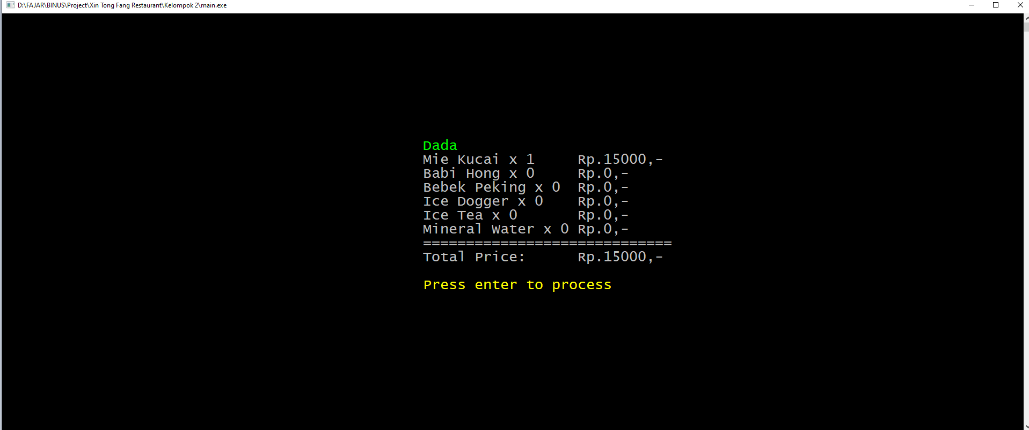
Implementasi

Slide 23
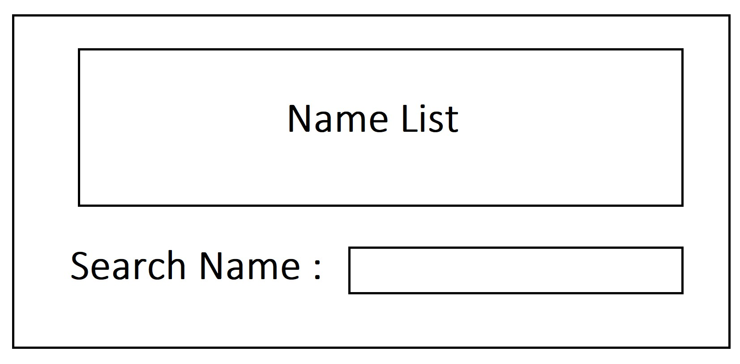
History Page
Ini adalah halaman history page untuk melihat bill tiap pemesan.

Slide 24
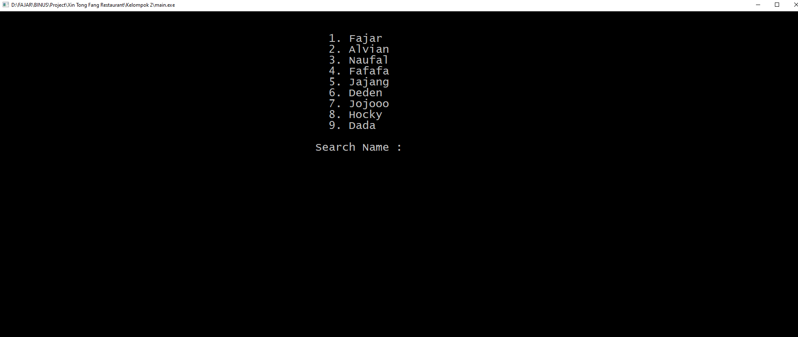
Implementasi

Slide 25
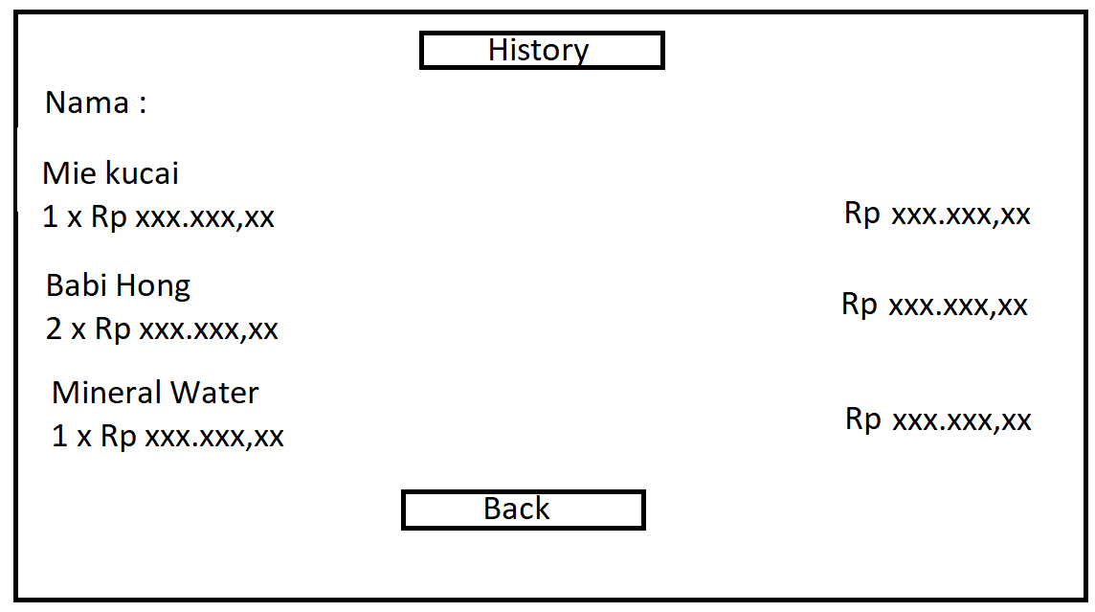
Result History Page
Ini adalah halaman ketika kita sudah memilih orang yang ingin dilihat bill nya.

Slide 26
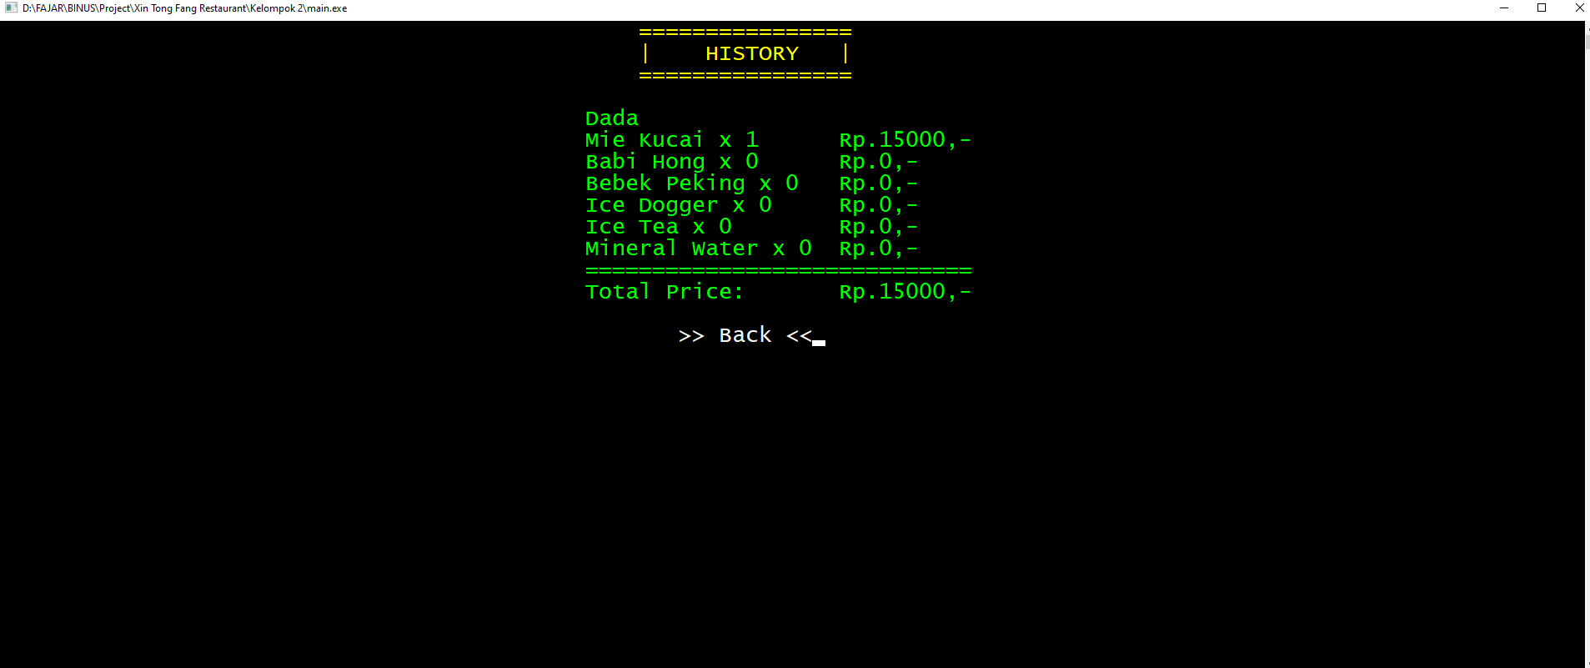
Implementasi

Slide 27
Tantangan (Fajar)
Tantangan kami menurut saya sebenarnya adalah pada UI nya. Awalnya kami bingung untuk membuat console yang bisa pakai arrow atas bawah langsung tanpa input. Terus kami bingung bagaimana cara agar pada ke tengah tanpa memakai spasi – spasi di print nya.

Slide 28
Cara Menyelesaikan (Fajar)
Akhirnya kami menemukan algoritma untuk console yang bisa pakai arrow atas dan bawah langsung tanpa input, jawabannya adalah menggunakan CSI & Ansii Code. Jadi disitu kita bermain if selection dan CSI. CSI & Ansii Code dapat membantu kita untuk mengatur coordinat dari print yang ingin kita inginkan. Lalu, untuk logika arrow atas arrow bawah kita menggunakan if selection dan fungsi. Fungsinya ini berfungsi untuk print si consolenya sesuai dengan kondisi tertentu yang ada pada if selection. Dengan cara CSI & Ansii code kita menemukan cara mengatasi tantangan kami. Awal mula ketemu Ansii code & CSI adalah saat saya iseng mencari cara mengatur UI console dari Linux dan ternyata bisa diterapkan juga di windows 10.

